Slide 1
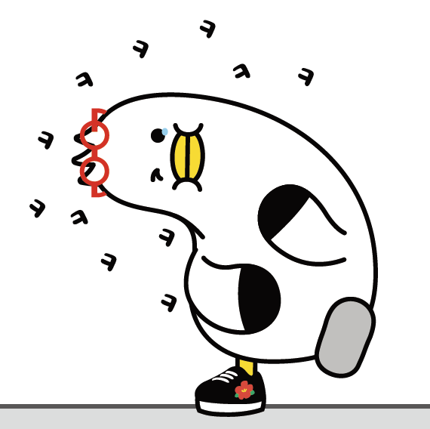
“갱상도 아이가?”
CNN과 BiGRU 딥러닝기반 사투리 평가 웹 서비스
프로젝트 기반 AI 빅데이터
K-digital training/부산대학교
3조 은서희, 장정원, 정대현

Slide 2

목차 소개
갱상도
1. 시장 조사
2. 기획 의도
3. 데이터 전처리 & 주요 기술
4. 최종 산출물
5. 한계점
6. 로드맵
7. 확장성
8. Q&A
아이가?

Slide 3
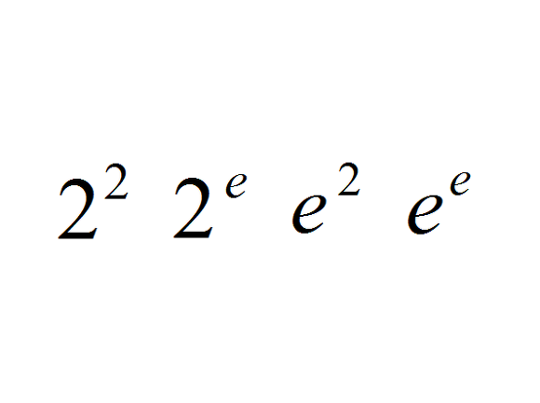
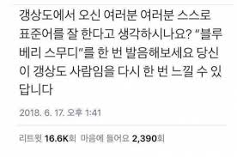
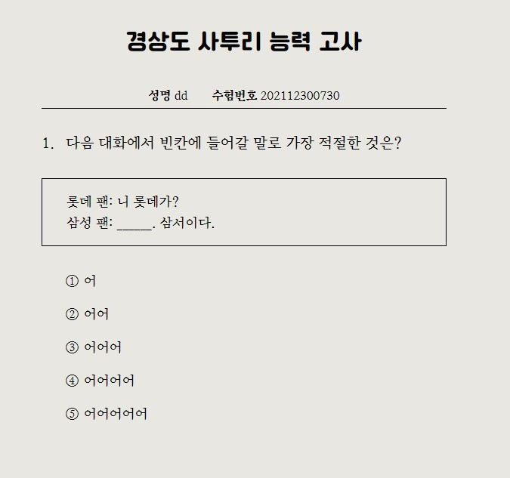
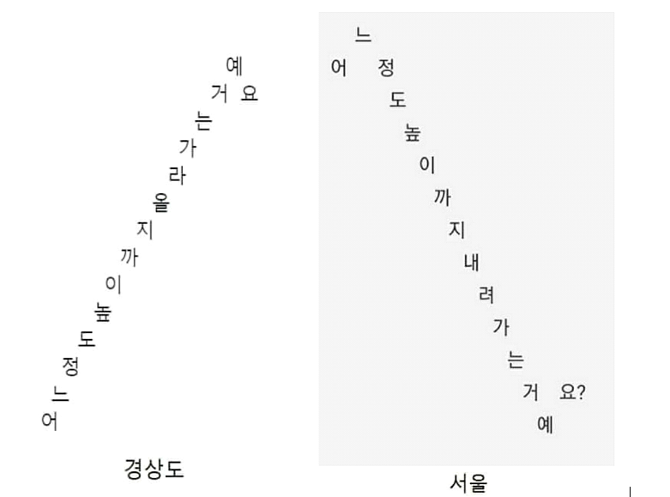
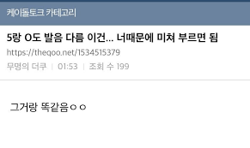
1
시장 조사 – 경상도 사투리
인터넷에서 지속적으로 각광받고 있는 컨텐츠
2012
2013
2014
2015
2016
2017
2018
2019
2020
2021
2022
자료 : 구글 이미지 검색(2022)

Slide 4
바로
“사투리”
1
시장 조사 – 경상도 사투리
인터넷에서 지속적으로 각광받고 있는 컨텐츠
2012
2013
2014
2015
2016
2017
2018
2019
2020
2021
2022
자료 : 구글 이미지 검색(2022)

Slide 5
1
시장 조사
지역별 “사투리 능력고사” 키워드 검색 추이 확인 시,
“경상도 사투리＂에 대한 관심도가 가장 높음
“사투리능력고사” 지역별 키워드 네이버 검색 추이
월간 검색수 사용자 통계 (최근일 기준) / 나이대(%)
경상도 사투리
자료 : 네이버 데이터랩(2022)
자료 : 네이버 검색광고 “경상도사투리능력고사“ 키워드 데이터
전국에 약 16%인 10 – 20대 타겟으로 모바일용 웹서비스를 제작 계획

Slide 6
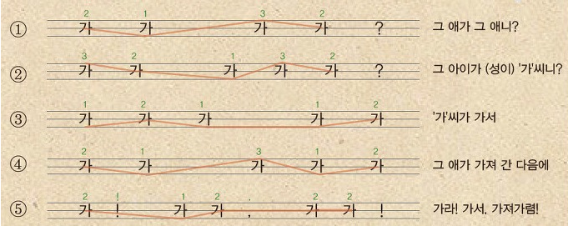
2
기획 의도
사투리는 크게 어휘와 운율로 구분되는데,
경상도 사투리는 성조 언어라는 큰 특징이 있음
경상도 사투리 특징
경남 방언은 성조언어이다. (김차균, 1988)
“이 방언은 음의 고저에 대해서는 매우 민감하다. ” 경남 방언의 음운론, p.40 (이근열, 1997)
어휘
사투리
운율
사투리 요소

Slide 7
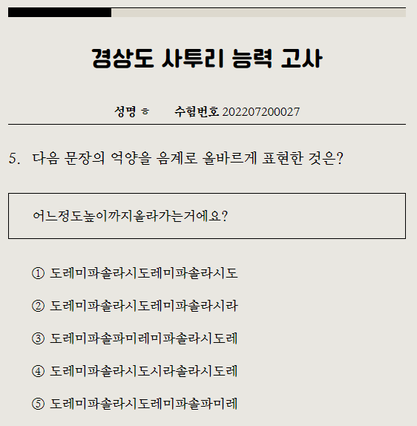
2
기획 의도
경상도 사투리의 특징인 운율에 집중한
경상도 사투리 발음 능력 평가를 제작하기로
기존 사투리 퀴즈
딥러닝 음성 분석을 통해
운율을 확인 할 수 있는
테스트를 만들자!
객관식 문제 형태로 경상도 사투리의 특징인
운율을 테스트하기 어려움

Slide 8
3
사용 주요 기술
사용 주요 기술
데이터
수집
데이터
전처리
음성 패턴 분석
웹사이트
구현, 배포
AI-Hub
한국어 방언
발화 데이터,
화자 인식용 데이터,
녹음 등
적합한 음성
데이터 추출
*딥러닝
: Tensorflow
Keras
CNN + BiGRU
Flask

Slide 9
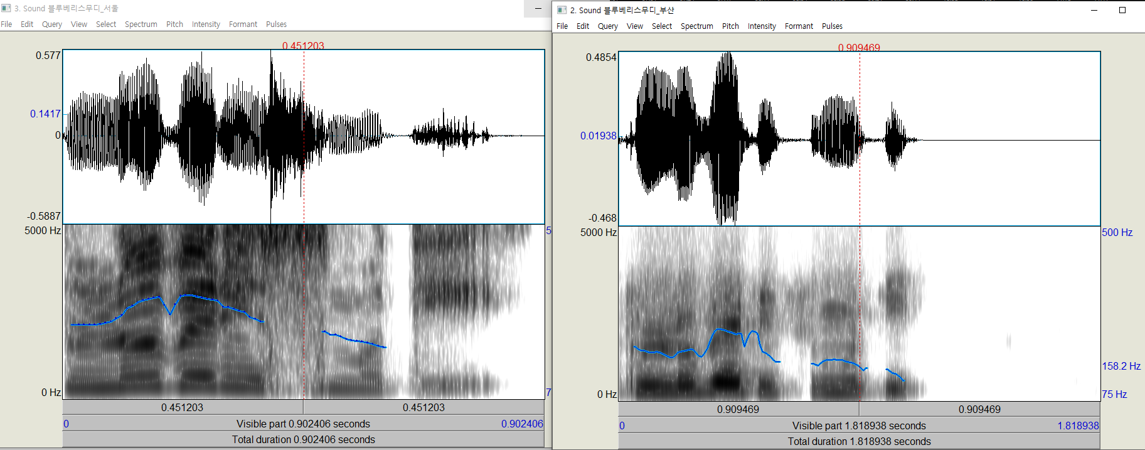
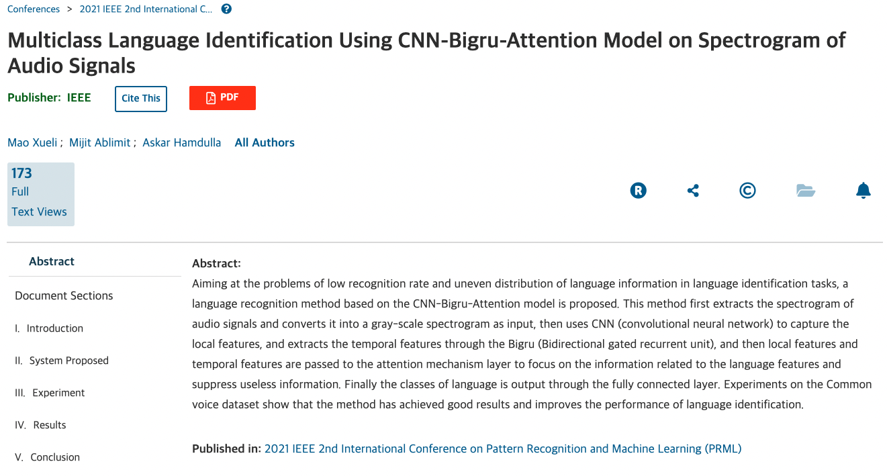
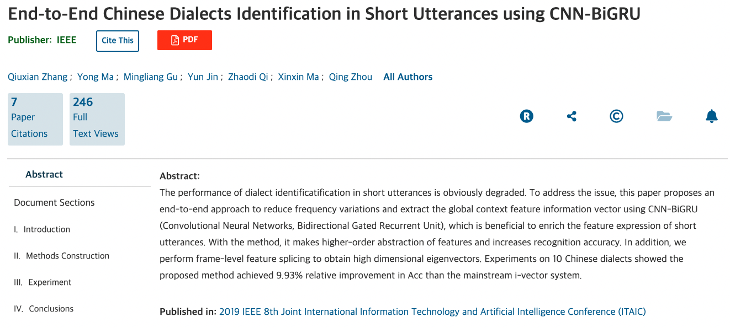
3
사용 주요 기술
언어학과 전공자 조언과 관련 논문을 참고하여
데이터 분석 방법 및 사용할 딥러닝 기술 선택
Praat로 표준어 사투리 직접 비교
딥러닝 CNN + BiGRU 사용 참고
사람마다 말 속도, 자체 음 높이, 소리 크기 등이
상이한 부분을 비교할 수 있는 방안 모색
-> 멜 스펙트로그램으로 분석 결정
출처: End-to-End Bengali Speech Recognition Sayan Mandal, Sarthak Yadav and Atul Rai

Slide 10
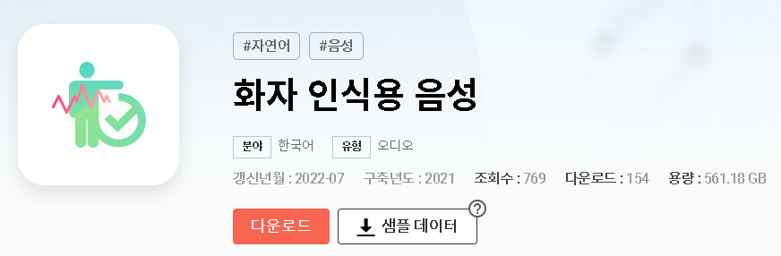
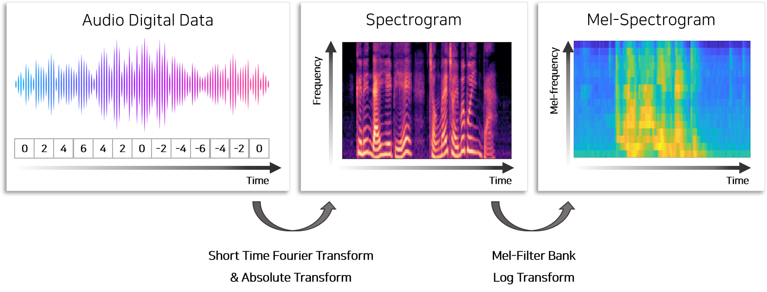
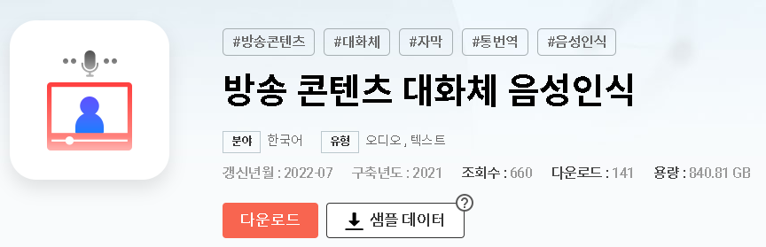
2
데이터 전처리
1. 데이터셋 선별 (70만, 60GB분량)
2. 음성 데이터 멜스펙트로그램 처리
MFCC (Mel-Frequency Cepstral Coefficient)
사용 데이터: AI 허브
지역/사투리 라벨링이 된 음성데이터
3. 로그 스케일, 표준화 처리, 음성 길이 정규화

Slide 11
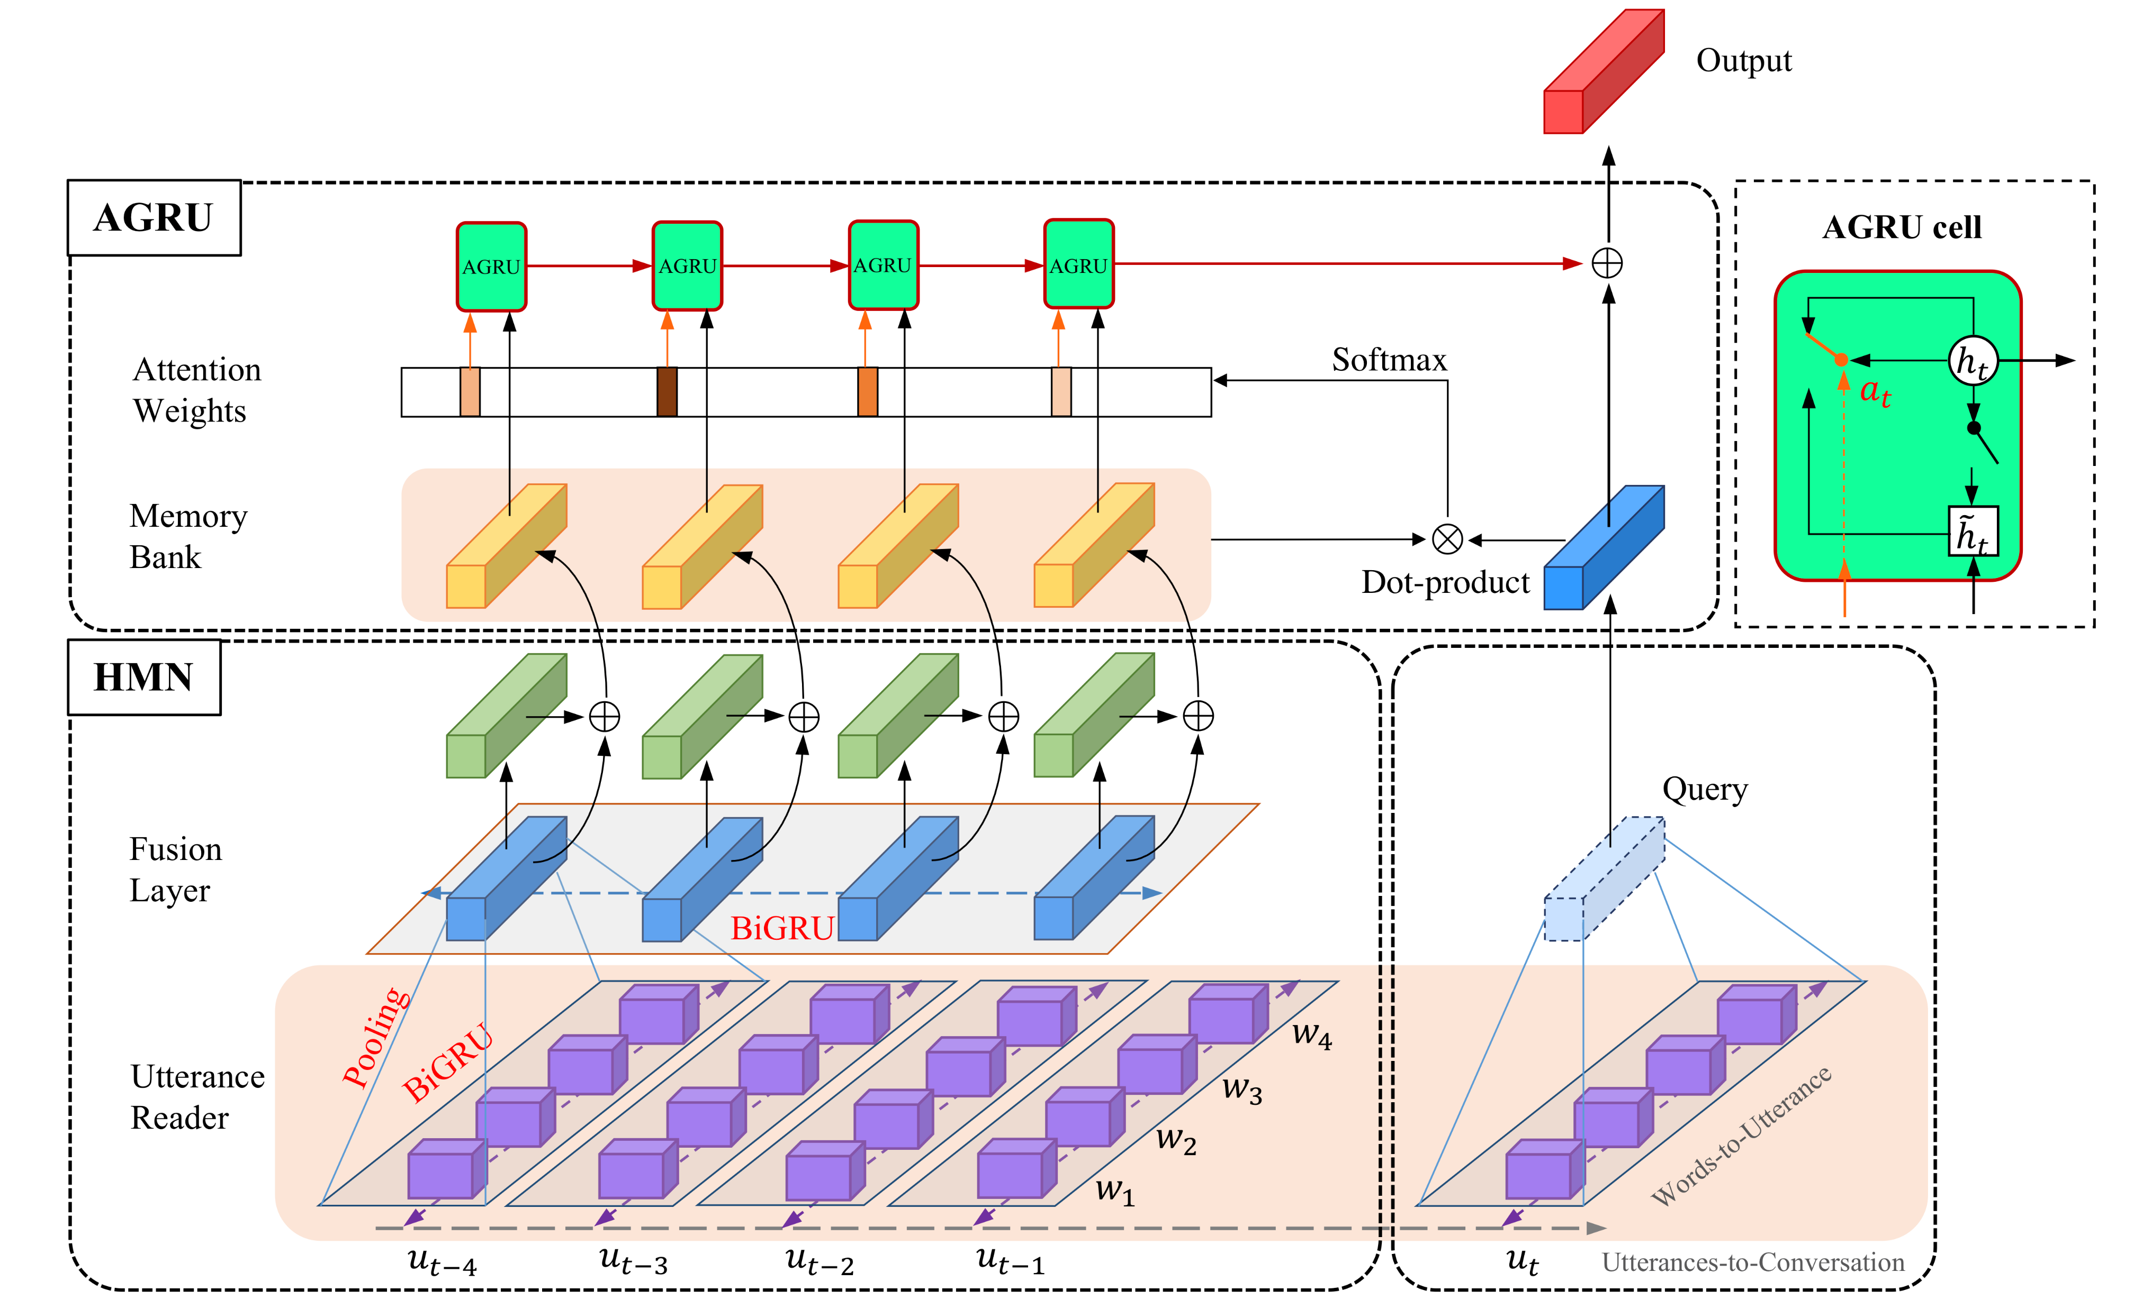
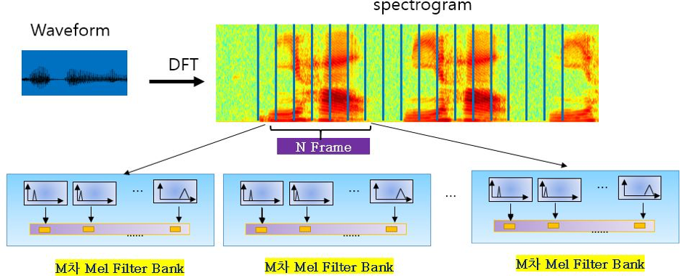
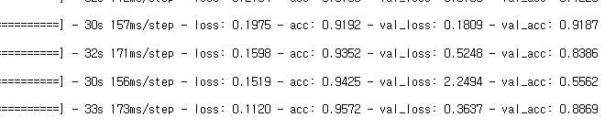
3
CNN & BiGRU
음성 패턴 분석을 위한 CNN
음성 데이터의 시퀸스를 학습할 BiGRU
사투리 : 표준어 데이터의 비율 1:1
검증데이터 정확도 88.69%
사진 출처 : Design and Implementation of CNN-based HMI System using Doppler Radar and Voice Sensor PDF icon
전기전자학회논문지(Journal of IKEEE), 2020, vol.24, no.3, pp. 777-782

Slide 12
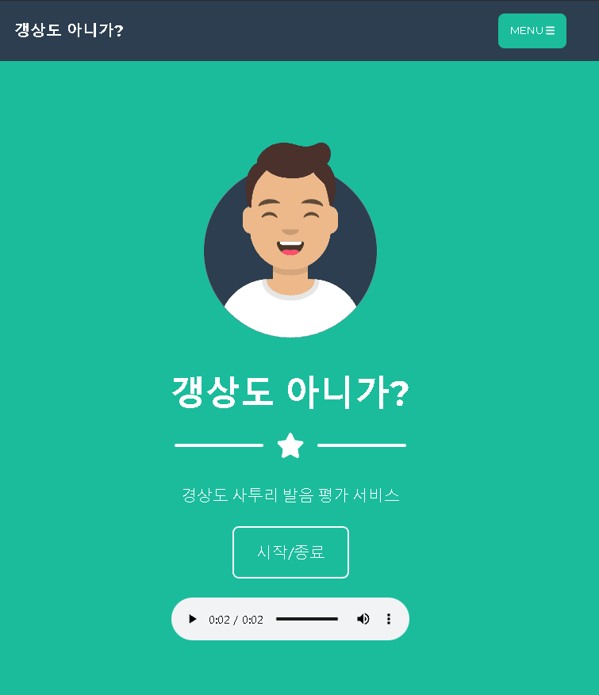
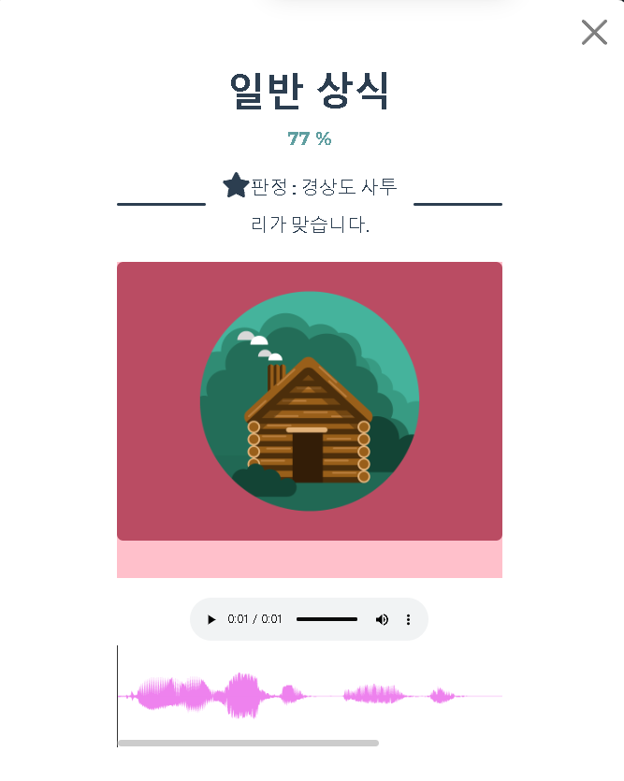
4
최종 산출물 형태
음성 분석을 할 수 있는 웹서비스를 통해
경상도 사투리의 운율을 직접 확인 가능
월요일에 이마트에 가자
블루베리 스무디
2e e² 2² e^{e}

Slide 13
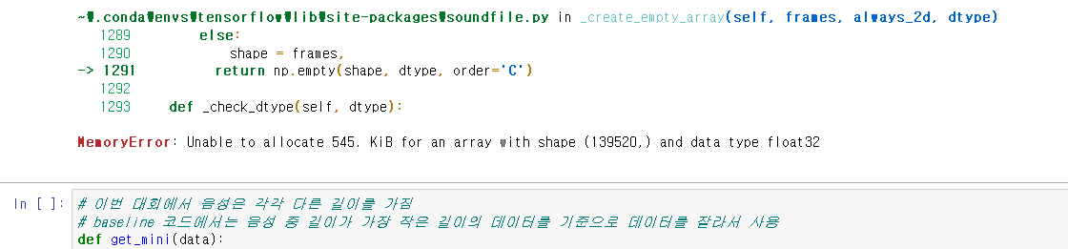
5
한계점 & Future work
프로젝트 진행 시 겪었던 한계점과 이를 극복할 Future work
1. 컴퓨터 사양 한계로 학습 데이터 충분히 활용되지 못하였고,
모델링 학습의 예상치를 달성하지 못함
2. 물리적인 시간 문제로 데이터의 다양한 전처리 방법을 고안하거나
하이퍼파라미터 튜닝을 수행하지 못함
작은 데이터셋을 시작으로 모델 튜닝과 전처리 방법을 먼저 도입 후 대용량 데이터 학습
3. 실제 상황에서의 노이즈나 주변 잡음을 고려하지 못하고 정제된 환경의 데이터만 사용
음성 후처리를 통한 잡음 억제 & 음성 부분 극대화
또는 의도적으로 잡음을 넣은 더미데이터를 학습시켜 모델의 신뢰성을 높이기
4. 음성의 코덱 문제와 긴 길이의 음성 데이터 처리 문제
코덱에 따른 조건별 전처리 처리와 긴 길이의 음성 데이터는 자동으로 분할 입력하여 평균 처리

Slide 14

6
로드맵
장기적 사업 확장 가능성: 사투리 발음 교정 서비스
제주도 사투리
발음 평가 서비스
사투리 발음 교정
서비스 출시
[현재 프로젝트]
전라도 사투리
발음 평가 서비스
충청도 사투리
발음 평가 서비스
장기
경상도 사투리
발음 평가 서비스
중기
초기

Slide 15
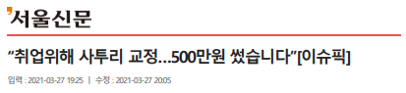
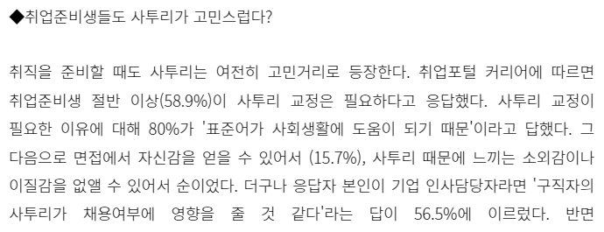
7
확장성
데이터 수집 이후 지역을 확대하여 지역별 발음 능력 평가를 제작할 것이며,
사투리 억양 교정이 필요한 취업준비생들을 위한 서비스를 출시할 계획
사투리 교정 서비스 결과
표준어 정확도
35%
당신은 제주도 사람이군요!!
강원도
충청도
경상도
자료 : 특집부, “[다시,사투리] 설문조사로 본 사투리의 현실“,메일신문, 2021.01.15
제주도
전라도

Slide 16
Q&A

